Slide 1
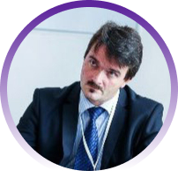
Webinar Group
Цифровые инструменты для организации эффективного взаимодействия органов муниципального управления
Александр Чернышёв
Директор по работе органами государственной власти
и местного самоуправления Webinar Group

Slide 2
Цели
Обеспечение устойчивого роста качества жизни граждан и благоприятных условий для ведения предпринимательской деятельности
Эффективное, централизованное, сквозное и прозрачное управление городом/регионом
Повышение эффективности государственных расходов
и исключение их дублирования
Задачи
Создание полноценной безбарьерной среды взаимодействия
Развитие города/региона совместно с бизнесом и на партнерских взаимовыгодных условиях
Обеспечение эффективной обратной связи с жителями города/региона
Формирование комфортной
и безопасной среды проживания
Использование отечественных решений в сфере цифровых технологий

Slide 3
Базовые направления взаимодействия
ВЛАСТЬ
ОБЩЕСТВО
ВЛАСТЬ
БИЗНЕС
Ориентация на нужды гражданина
Сокращение времени на принятие управленческих решений
Поддержка частного предпринимательства
Участие гражданина в муниципальном
или региональном управлении
Привлечение частных ресурсов в региональные проекты
Устранение препятствий межведомственного взаимодействия
Эффективное оказание государственных/муниципальных услуг
Совместное создание целевых программ развития экономики региона
Цифровая унификация и сокращение затрат
на обеспечение эффективного информационного взаимодействия
Объединенные коммуникации Webinar Group

Slide 4
Межведомственный контур взаимодействия
Министерства
Аппарат губернатора и правительства
Депутатский корпус
Муниципалитеты
Муниципальный контур взаимодействия
Комитеты
Управления
Департаменты
Внешний контур взаимодействия
Эксперты
Население
Организации
Собрания в режиме многие ко многим
Встречи/консультации 1:1
Совещания 1 ко многим

Slide 5
Цифровизация взаимодействия муниципального управления
Во взаимодействии государственных и муниципальных служащих
Во взаимодействии депутатов и избирателей
В организации внешних мероприятий
Регулярные аппаратные совещания топ-руководителей региона, министерства
Планерки министерств
с привлечением подведомственных учреждений
Совещания с главами муниципальных районов
Экспертные рабочие группы
Проведение сессий с голосованием
Собрания профильных комитетов с привлечением представителей исполнительной, муниципальной властей и внешних экспертов
Регулярные встречи с избирателями
Законотворческие рабочие группы
Проведение встреч с жителями региона, избирателями, предпринимателями
Реализация регулярного общения губернаторов/министров и населения
Проведение специализированных конференций, выставок и других мероприятий

Slide 6
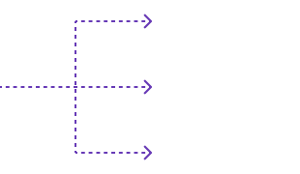
Создание единого информационного пространства органов управления
Webinar
Единая платформа для внешних и внутренних коммуникаций
Webinar Meetings
Унификация инструментария взаимодействия (облачная инфраструктура, web-интерфейс, мультиплатформенность)
Webinar
Возможность интеграции с существующей инфраструктурой и ГИС
Webinar Meetings
We.Study
Webinar Group
Непрерывное обучение и повышение квалификации государственных и муниципальных служащих
Webinar
Рабочее место, которое всегда с вами
We.Study
Реинжиниринг процессов управления (мобильное рабочее место государственного и муниципального служащего)
Цифровой продукт международного уровня от российского производителя
Webinar
Meetings

Slide 7
Webinar Group —
российский разработчик платформы для бизнес-коммуникаций и совместной работы
2 млн+
99,97%
мероприятий ежегодно
доступность сервисов
10 000+
15 лет
клиентов
на рынке сервисов
Наши продукты входят в экосистему цифровых сервисов МТС и позволяют:
300 млн
зрителей виртуальных мероприятий ежегодно
Проводить онлайн-встречи, совещания и вебинары
Создавать онлайн-курсы и смешанные учебные программы
Организовывать масштабные онлайн- и гибридные мероприятия
Webinar Group — победитель в номинации «Лучшая цифровая платформа» по версии CIPR Digital — 2023

Slide 8
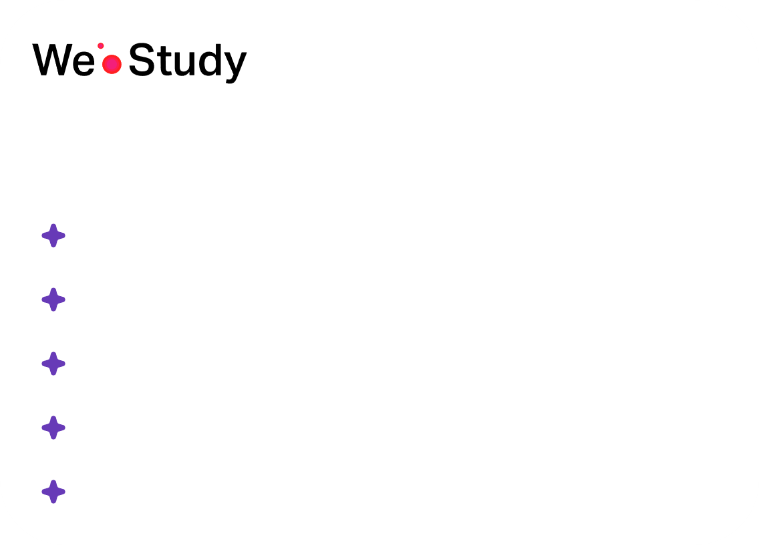
Продукты Webinar Group
Онлайн-встречи, совещания
Обучающие вебинары
Онлайн-курсы, смешанное обучение
До 200* спикеров в эфире
До 5 000 участников вебинаров
До 5 000 слушателей курса
Создание встречи в 2 клика
Контроль внимания и присутствия
От 5 минут на создание курса
Без ограничения по времени
Подробная статистика по участникам
Онлайн и офлайн-обучение
Инструменты для вовлечения участников
Возможности для групповой работы
Тестирования и проверка знаний
Сквозная статистика по курсу
Сервисы для онлайн и гибридных мероприятий
Корпоративный мессенджер для всей компании
До 100 000 зрителей онлайн
Треды, каналы и групповые чаты
На 100% оснащенные собственные студии
Звонки 1 на 1, совещания до 100 человек, конференции до 1 000+ участников
Обратная связь и коммуникации с аудиторией
Подключение к SIP-телефонии
99,95% SLA — уровень надежности трансляций
Корпоративный портал

Slide 9
Ключевые преимущества экосистемы Webinar Group
Безопасность данных
Русскоязычная техподдержка 24/7
Интеграция с внешними сервисами
Отечественное ПО, серверы в РФ, соответствие 152-ФЗ
Операторы подключаются в течение
5 минут в чате мероприятия, по почте
или телефону
Интерактивная доска Miro, Мой офис, Google Calendar и Chrome, Microsoft Outlook, Communigate Pro, iSpring
Доступ к сервисам с любого устройства
Облачное либо on-premise решение
Удобное администрирование системы
Доступ из браузера, десктоп приложений для Windows, Linux, MacOS, приложений для Android, iOS
Российские дата-центры, высокий уровень доступности сервисов 99,97%
API, технология единого входа (SSO) через рабочую почту, добавление
по ссылке и гибкое управление аккаунтами

Slide 10
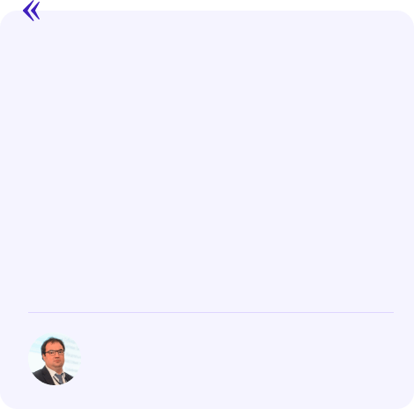
Минцифры России направляет перечень наиболее популярных и общеизвестных сервисов и цифровых решений иностранных компаний, деятельность которых полностью или частично ограничена в Российской Федерации, а также перечень рекомендованных решений для их замены в повседневной деятельности. Обращаем особое внимание на недопустимость использования органами управления иностранных цифровых решений и программ для организации видеоконференций, в том числе Zoom, Zello, Webex, Discord, Microsoft Teams, Skype. Сервис Webinar* рекомендован в категории «Программы для организации видеоконференций и связи».
М.И. Шадаев
Письмо Минцифры от 1 апреля 2022 г. № МШ-П8-1-070-14732 «Об импортозамещении цифровых решений в органах управления Российской Федерации»
*в Реестре отечественного ПО — «WEBINAR (ВЕБИНАР), версия 3.0». Запись в реестре №3316 от 30.03.2017 (приказ Минцифры России от 28.03.2017 №146)
10

Slide 11
С нами сотрудничают
Примеры крупных мероприятий
Вебинар по вопросам отсрочки для ИТ-специалистов с Министром цифрового развития, связи и массовых коммуникаций Российской Федерации М.И. Шадаевым 26 сентября 2022 года
Санкт-Петербургский Международный Юридический Форум 2021 (Пленарное заседание с участием Д.А. Медведева)
Инвестиционный форум «ВТБ Капитал» «Россия зовёт!» с участием В.В. Путина 2020
Международная научно-практическая конференция России в области экономики «Гайдаровский Форум» 2020
Санкт-Петербургский Международный Юридический Форум 2019

Slide 12
Задача:
Организация эффективного взаимодействия внутри контура организаций, подведомственных Минцифре РФ, и проведение обучающих мероприятий для широкой аудитории внешнего контура
Результат:
Планы развития:
На платформу переведены все совещания с Министром цифрового развития, связи и массовых коммуникаций Российской Федерации
М.И. Шадаевым
Платформа должна стать основным средством для проведения разноплановых внутренних встреч и совещаний Расширение использования платформы за счет реализации функционала «Зал ожидания»
Платформа стала основным решением для проведения встреч с различными категориями населения. На базе сервиса COMDI осуществляется стриминг на цифровые площадки: VK, Одноклассники, Telegram
Проведено мероприятие на 17 000 участников по «Предоставлению отсрочки от мобилизации для IT специалистов»

Slide 13
Задача:
Перевести разноплановые онлайн-коммуникации с коллегами, партнерами и предпринимателями на единую платформу российского разработчика
Результат:
Причины выбора платформы:
Все внутренние и внешние коммуникации – операционные и стратегические, переведены на платформу Webinar
Доступ по ссылке в режиме 24x7
Удобный интерфейс
На платформе обучаются 500+ предпринимателей в год
До 200 спикеров в эфире
Выросло количество спикеров, приглашаемых для обучения предпринимателей региона
Возможность предварительного ознакомления и согласования документации, выносимой на обсуждение
Сократились организационные и финансовые затраты на подготовку и проведение мероприятий
Гибкая работа с записями встреч и вебинаров

Slide 14
Интерфейс сервисов Webinar Group

Slide 15
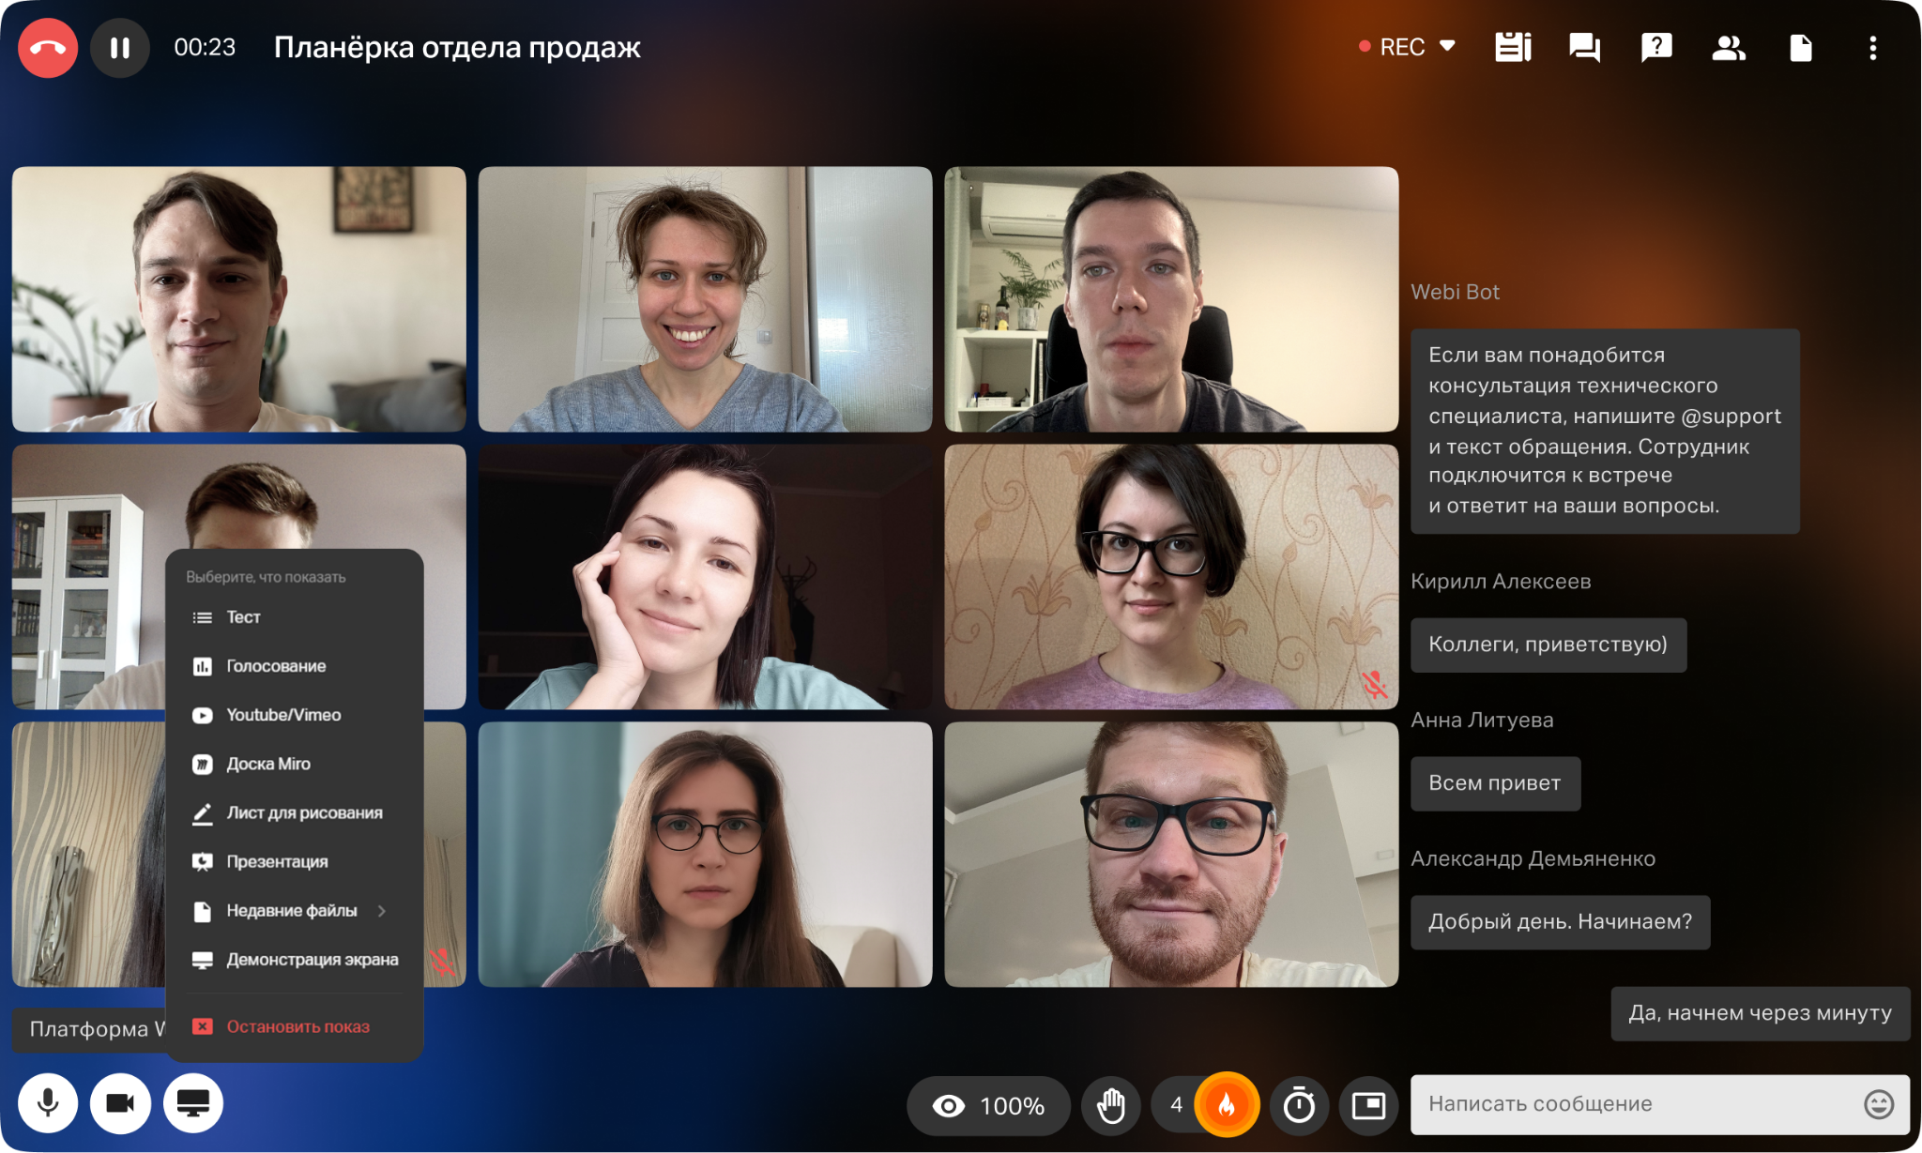
5 секунд на создание встречи, запуск встречи в 1 клик
Простой интерфейс и полезный функционал для проведения быстрых и эффективных встреч и совещаний
Доступ ко встрече по ссылке
Экономьте время и приглашайте коллег по быстрой ссылке
Повестка
Фиксируйте результаты встреч — протокол отправится участникам на почту автоматически
Чат с коллегами
Общайтесь, делитесь ссылками и реагируйте с помощью эмодзи
Контроль внимания
Выявляйте отвлекающихся участников и возвращайте их в рабочий процесс
6

Slide 16
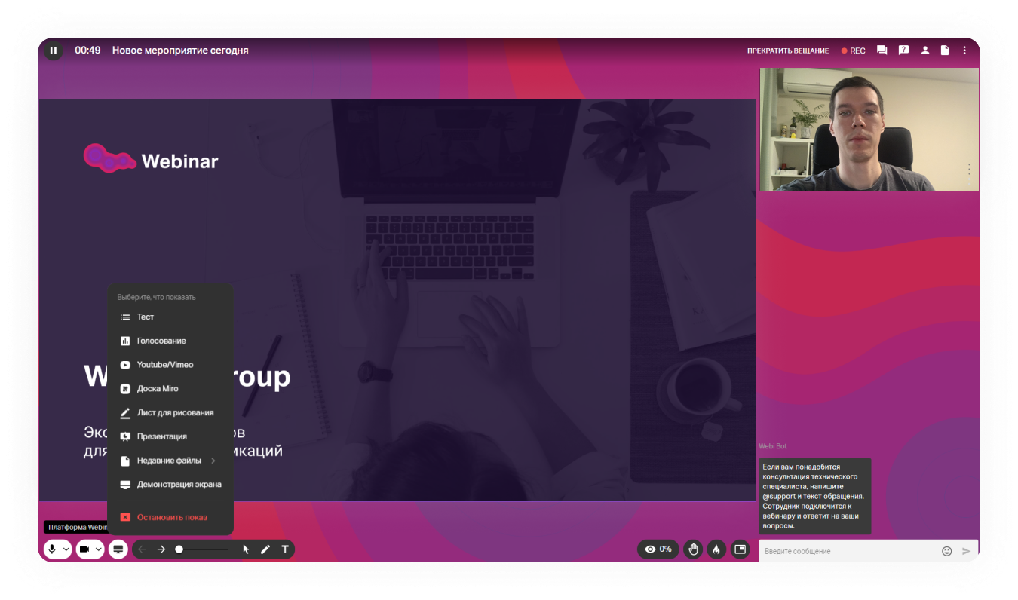
1 минута на создание вебинара
До 30 спикеров одновременно
Интуитивно понятный интерфейс для быстрой организации вебинара и вовлечения участников
Деление на группы
Устраивайте нетворкинг и отрабатывайте знания в командах
Загрузка контента в вебинар
Добавляйте файлы до и после вебинара за секунды
Огонек — аналог лайка
Реагируйте на определенные моменты мероприятия
Контроль присутствия на вебинаре
Проверяйте вовлеченность участников
Показ экрана
Демонстрируйте свой экран участникам
7

Slide 17
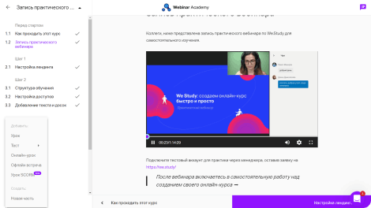
Структура курса
Выстраивайте закрытую и открытую траекторию обучения
Простой и удобный редактор курса для экономии времени на организацию обучения
Добавление уроков разных форматов
Проводите занятия онлайн, используйте записи уроков, проводите тестирования для проверки знаний и внедряйте другие форматы для разнообразного обучения
Офлайн-встречи
Организовывайте живые уроки, семинары и встречи с обучающимися, на которые можно зарегистрироваться онлайн
8

Slide 18
Блок «Видео»
Для просмотра трансляции
Блок «Записи»
Платформа для интерактивных трансляций мероприятий
Для навигации по эпизодам мероприятия
Гибридные и онлайн-мероприятия для B2G, B2B, B2C
Организует и проводит на платформе COMDI собственная команда
Одно окно = 100% задач (сценарий, регистрация участников, контент, студии, статистика, консультации)
500+ мероприятий ежегодно
Чат мероприятия для обратной связи и коммуникации организаторов и аудитории
9

Slide 19
Александр Чернышёв
+7 (965) 825-31-75
Директор по работе органами государственной власти и местного самоуправления Webinar Group
a.chernyshev@webinar.ru

